Slide 1
6.2 二叉树
二叉树的存储结构
A
^
A
二叉链表
B
B
C
D
^
^
C
D
E
F
^
^
^
E
F
G
^
^
G
typedef struct BiTNode{
TElemType data;
struct BiTNode *lchild, *rchild;
}BiTNode, *BiTree;
空指针个数？
Notes:
分支数：n-1
指针域的个数：2n
空指针域的个数：2n-(n-1)

Slide 2
遍历算法的分析
Status PreOrderTraverse(BiTree T){
if(T=!NULL){
visit(T->data);
PreOrderTraverse(T->lchild);
PreOrderTraverse(T->rchild);
}
}
Status InOrderTraverse(BiTree T){
if(T!=NULL) {
InOrderTraverse(T->lchild);
visit(T->data);
InOrderTraverse(T->rchild);
}
}
Status PostOrderTraverse(BiTree T){
if(T!=NULL) {
PostOrderTraverse(T->lchild);
PostOrderTraverse(T->rchild);
visit(T->data);
}
}
如果去掉访问语句，从递归的角度看，三种算法是完全相同的：访问路径是相同的，只是访问结点的时机不同。
Notes:
时间复杂度：基本操作是访问结点，T(n)=O(n)

Slide 3
6.3 遍历二叉树
A
二叉树的遍历
  遍历思想的应用：创建二叉树
B
C
D
按输入的序列建立二叉树的二叉链表存储结构：
例：输入先序遍历序列 :AB^D^^C^^ (^代表空)
void CreatBiTree (BiTree &T)
{
接收输入的一个字符ch;
if(ch==‘^’) T = NULL;
else
{ 根据ch建立二叉树T的根节点的存储；
建立T的左子树的存储结构；
建立T的右子树的存储结构；
}
}

Slide 4
6.3 遍历二叉树
A
二叉树的遍历
  遍历思想的应用：创建二叉树
B
C
D
void CreatBiTree (BiTree &T)
{ // 按输入的先序序列建立二叉链表 :AB^D^^C^^
scanf(“%c”, &ch);
if(ch==‘^‘) T=NULL; //接收到^号代表当前构造的子树为空
else
{ T=(BiTNode *)malloc(sizeof(BiTNode));
T->data=ch;
CreatBiTree(T->lchild); // 先序遍历建立左子树
CreatBiTree(T->rchild);// 先序遍历建立右子树
}
}

Slide 5
二叉树遍历算法的应用
A
计算二叉树的深度
B
C
D
如果是空树，则深度为0；
否则，该树的深度是：max(左子树的深度，右子树深度)+1。
int Depth(BiTree T)
{ if(T==NULL) return 0;
else
{ lDepth = Depth(T->lchild);
rDepth = Depth(T->rchild);
max = (lDepth>rDepth)? lDepth : rDepth;
return max+1;
}
}

Slide 6
二叉树遍历算法的应用
A
计算二叉树叶子结点总数
B
C
D
如果是空树，则叶子结点个数为0；
如果该树只有一个结点，则该树叶子数为1；
否则，该树的叶子结点数是：左子树的叶子结点个数+右子树的叶子结点个数。
int LeafCount(BiTree T){
if(T==NULL) //如果是空树返回0
return 0;
//如果是叶子结点返回1
if (T->lchild == NULL && T->rchild == NULL)
return 1;
else return LeafCount(T->lchild) + LeafCount(T->rchild);
}

Slide 7
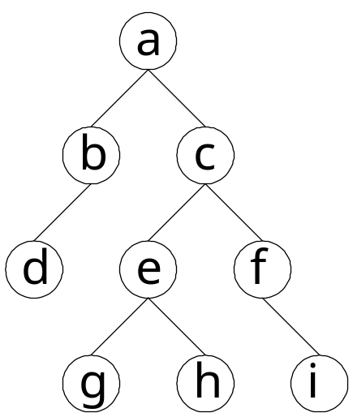
6.3 遍历二叉树
二叉树的遍历
  遍历的算法描述
    非递归描述（中序）
    结点记录顺序与访问顺序相反；
    采用栈结构存储：
    如果当前指针不为空，则当前结点指针入栈，并获得其左孩子结点的指针；
    否则栈顶指针出栈，访问指针指向的结点，并获得其右孩子结点的指针；

Slide 8
6.3 遍历二叉树
二叉树的遍历
  遍历的算法描述
    非递归描述
void InOrder(BiTree T)
{ //中序非递归遍历二叉树
InitStack(S); p=T;
do {
if(p!=NULL)
{ Push(S, p); p=p->lchild; }
else { Pop(S,p); printf(p->data); p=p->rchild; }
} while(p!=NULL|| !StackEmpty(S) );
}

Slide 9
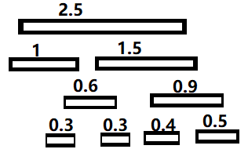
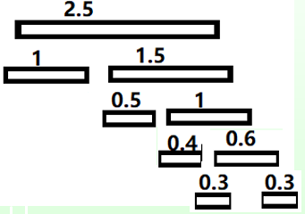
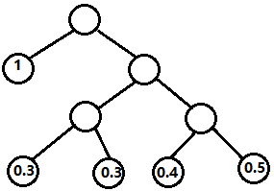
例：农夫锯木问题
农夫约翰为了修理栅栏，要将一块长2.5米的木板锯成5块，每次锯都要花费一定费用。准备锯成的木块长度分别是1米、0.4米、0.5米、0.3米、0.3米，每次锯断木板时的花费是这块木板的长度。问怎么锯最省钱？
没有单分支结点
总结点数=
2*n-1
WPL=5.5
Notes:
得到5块木头，需要锯4次
每次将1块木头锯成2块
：构造具有5个叶子的二叉树，非叶子结点的权值是其孩子的权值和，要求非叶子结点的权值和最小——huffman树
第一种：WPL=5.5
第二种：WPL=5.6

Slide 10
6.6 赫夫曼树及其应用
3、赫夫曼树的存储
静态链表结点存储结构：
weight parent lchild rchild
例：构造如下赫夫曼树：
d={a,b,c,d}
w={0.7,0.5,0.2,0.4}
1
2
3
4
5
6
7
0.7
0.5
0.2
0.4
0 0 0
0 0 0
0 0 0
0 0 0
创建赫夫曼树的存储结构，初始化部分数据
具有n₀个叶子的赫夫曼树中有2n₀-1个结点

Slide 11
6.6 赫夫曼树及其应用
3、创建赫夫曼树
静态链表结点存储结构：
weight parent lchild rchild
例：构造如下赫夫曼树：
d={a,b,c,d}
w={0.7,0.5,0.2,0.4}
1
2
3
4
5
6
7
0.7
0.5
0.2
0.4
0 0 0
0 0 0
0 0 0
0 0 0
7
6
在已有结点信息中找权值最小的未构造（双亲为0）的两个结点s1,s2，建立新结点信息；并修改s1、s2的双亲信息。
5
5
0.6 0 3 4
6
1.1 0 2 5
7
1.8 0 1 6

Slide 12
算法
void CreatHuffmanTree (HuffmanTree HT,int n){
if(n<=1)return;
m=2*n-1;
HT=new HTNode[m+1];//0号单元未用
for(i=1;i<=m;++i)
{HT[i].lch=0;HT[i].rch=0;HT[i].parent=0;}
for(i=1;i<=n;++i)cin>>HT[i].weight;
例:设n=8, w={5,29,7,8,14,23,3,11}
试设计 huffman code (m=2*8-1=15)
weight parent lch rch
1．．．８
９．．15
5
29
7
8
14
23
3
11
0 0 0 0 0 0 0 0
0 0 0 0 0 0 0 0
0 0 0 0 0 0 0 0
0 0 0 0 0 0 0
0 0 0 0 0 0 0
0 0 0 0 0 0 0

Slide 13
for( i=n+1;i<=m;++i) //构造 Huffman树
{ Select(HT,i-1, s1, s2);
/*在HT[k](1≤k≤i-1)中选择两个其双亲域为0,且权值最小的结点,并获得它们在HT中的序号s1和s2*/
HT[s1].parent=i; HT[s2] .parent=i;
//设置s1、s2的双亲编号，表示从F中删除两棵树
HT[i].lch=s1; HT[i].rch=s2 ;
//s1,s2分别作为i的左右孩子，新建一棵树
HT[i].weight=HT[s1].weight + HT[s2] .weight;
//i 的权值为左右孩子权值之和
}
}

